Slide 1
UX - User experience

Slide 2
É tudo que envolve o modo como qualquer usuário interage com o produto, aplicação, sistema ou serviço. Projeta a experiência de uso com o objetivo de fidelizar e conquistar o cliente.
O UX está mais relacionado ao uso do serviço em si - principalmente nas suas interações com o cliente final.

Slide 3
Isso possibilita o estudo mais aprofundado e detalhado dessas interações, chegando ao nível de microinterações que contribuirão na construção da facilidade e conquista.
Ele é aplicado tanto para a criação de novos serviços, quanto para manutenção e gerenciamento a curto, médio e longo prazo.

Slide 4
Meios de melhorar a satisfação do usuário
Utilidade - O quão útil é o serviço para o cliente;
Facilidade de Uso - O quão fácil e rápido de usar é o serviço;
Prazer - O quão divertido, interessante, recompensador é usar o serviço.

Slide 5
COMO É FEITO?
Primeiro: Metodologias utilizadas para o entendimento do desafio a ser resolvido:
Entrevistas com o usuário/cliente;
Entrevista com a equipe da empresa;
Benchmarking de serviços exigente ou análogo;
Levantamento das informações que a empresa e o mercado têm sobre o desafio a ser solucionado.

Slide 6
Segundo: Estudos sobre como solucionar o desafio:
A Arquitetura da Informação - Desenho sobre como as informações serão distribuídas pelo serviço;
Projeto de Interação - Desenho sobre como as interações vão acontecer de forma que facilite o uso;
Fluxos das Tarefas - Desenho de como as tarefas irão acontecer passo-a-passo de forma a alcançar a simplicidade de uso;

Slide 7
Formas de como consolidar esses conteúdos em documentos

Slide 8
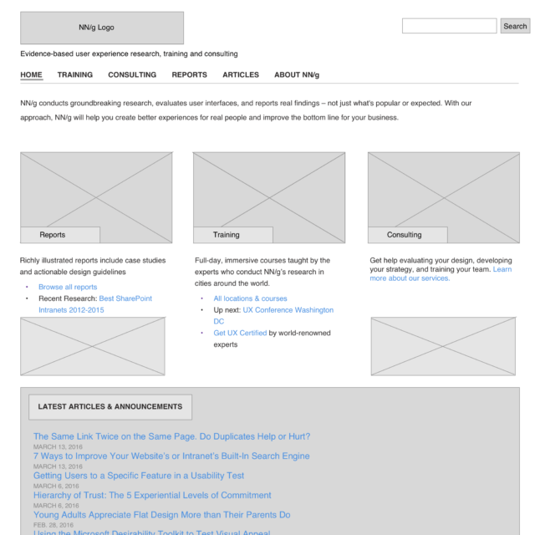
Wireframes - Desenho esquemático da solução para apresentar a estratégia da experiência e distribuição do conteúdo.

Slide 9
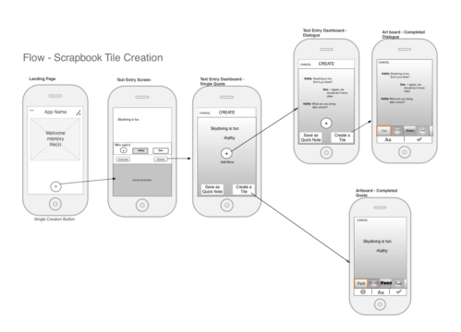
Wireflows - Desenho esquemático do fluxo de uso do serviço; os possíveis caminhos que o cliente vai percorrer.

Slide 10
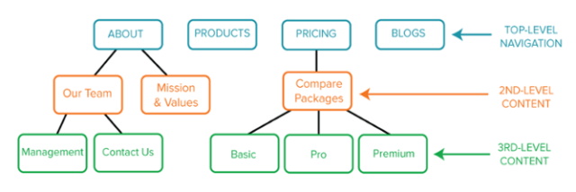
Sitemaps - Desenho esquemático da distribuição do conteúdo pelos diferentes pontos de contato do cliente com o serviço para mostrar a hierarquia do conteúdo.
No caso digital, cada nó do mapa do site pode ser uma interface do site ou aplicativo

Slide 11
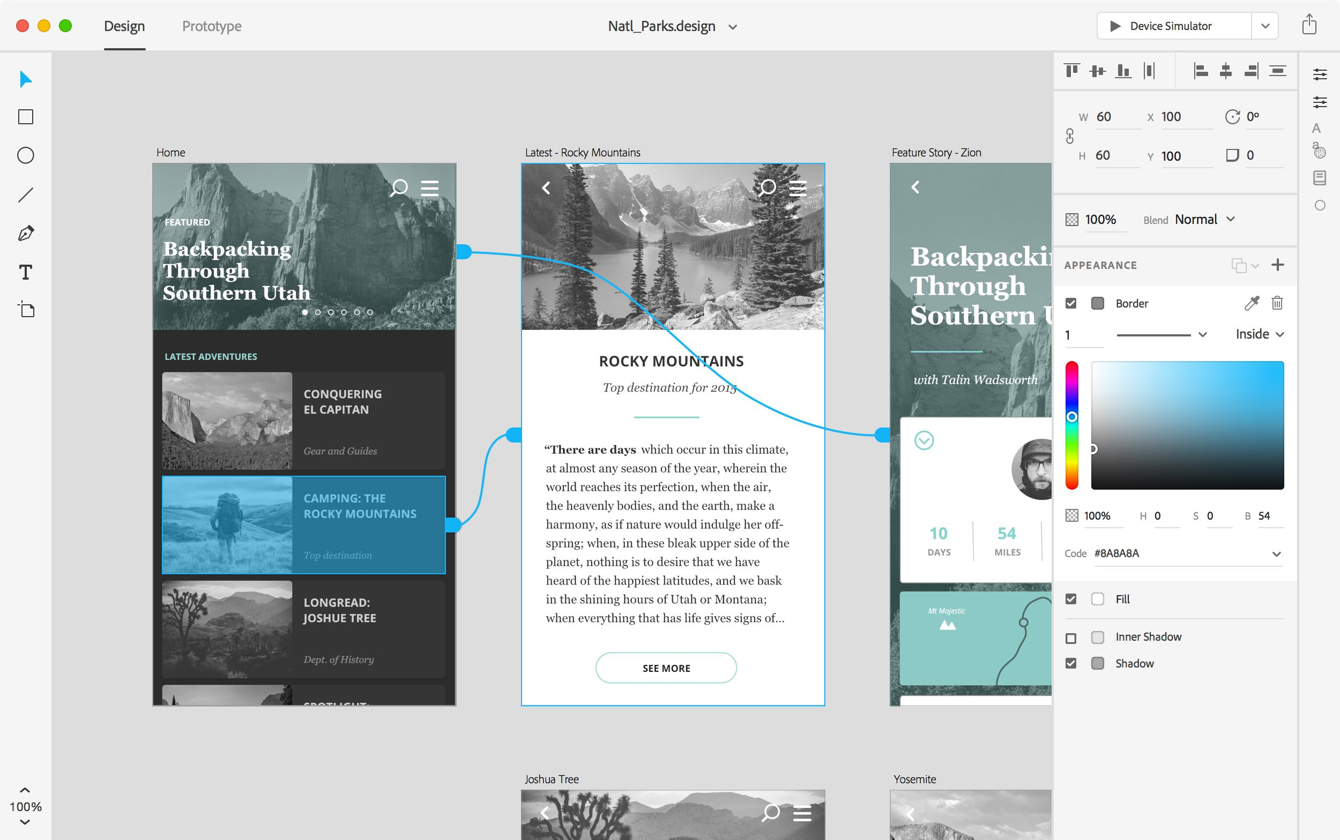
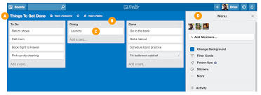
Algumas ferramentas para UX design:
Adobe XD
Figma
Axure
Sketch
Trello(para planejar e gerenciar)
Ou simplesmente, caneta e papel

Slide 12
Obs.:A escolha de cada documentação depende do projeto e do profissional de UX visando principalmente passar esse conhecimento para todos da equipe do projeto.

Slide 13
Prototipagem em UX
“O protótipo é uma versão simulada ou amostra de um produto final, a utilizada para testes antes do lançamento.” (Jerry Cao, UX Content Strategist da UXPin)
Em UX, pode-se categorizar 3 tipos de protótipos:
Desenvolvedores - protótipo para guiar o desenvolvedor na implementação.
Patrocinadores - tem o objetivo de validar com o patrocinador do produto se é aquilo que ele tinha em mente.
Usuários - o protótipo visa validar com o utilizador do produto e busca feedbacks para fazer melhorias.

Slide 14
IMPORTÂNCIA DO UX
Ele coloca a perspectiva do usuário como prioridade principal de qualquer fluxo de experiência. O objetivo é fazer com que os clientes/usuários se sintam bem e satisfeitos sempre, fazendo assim com que permaneçam mais tempo com os serviços.

Slide 15
VANTAGENS:
Maior conversão de vendas;
Fidelidade e indicações;
Economia de recursos;
Aumenta o valor percebido do produto.

Slide 16
Diferença entre UX e UI
UX - User Experience
Trabalha com o sentimento que o usuário tem em relação a interação
Parte emocional
UI - User Interface
Como o usuário interage com o produto
Parte “física”

Slide 17


Slide 18
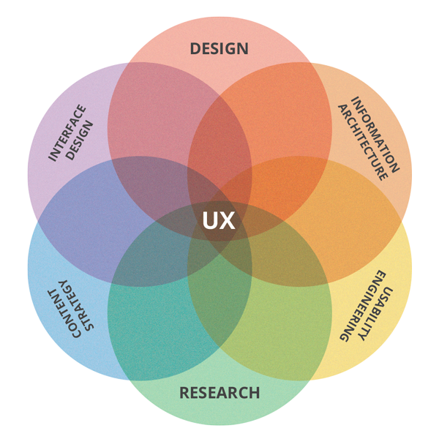
UX aplicado no dia a dia

Slide 19
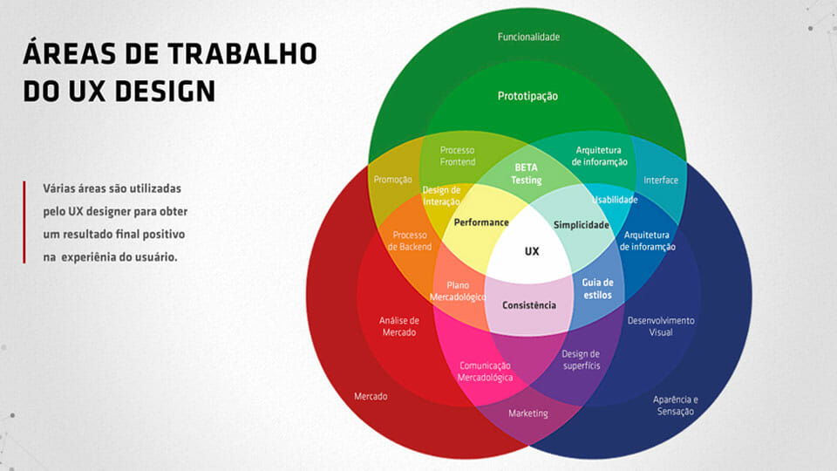

Slide 20
Referências:
https://medium.com/chocoladesign/o-que-%C3%A9-ux-user-experience-e-como-come%C3%A7ar-nessa-carreira-81b766f9103
https://books.google.com.br/books?hl=pt-BR&lr=&id=bPhLeMBLEkAC&oi=fnd&pg=PP1&dq=what+is+user+experience&ots=R9RjcvXXwF&sig=xIb2ZWXbY_PPsqIDoa25uNBaa8k#v=onepage&q=what%20is%20user%20experience&f=false
https://www.hostinger.com.br/tutoriais/ux-o-que-e-user-experience/
https://brasil.uxdesign.cc/uma-r%C3%A1pido-estudo-de-prototipagem-81a1b300471b

